Slide 1
PROIECT DE DIPLOMĂ Aplicație WEB pentru gestionarea reviziilor și reînnoirea documentelor autovehiculelor Student: Coordonator științific: Eusebiu Rizescu Conf.dr.ing. Cornel Popescu

Slide 2
Context
Multe lucruri de tinut minte
Intretinerea si documentele masinii sunt neglijate
Numeroase amenzi pentru documente expirate sunt din uitare

Slide 3
Scopul proiectului
Gestionarea documentelor vehiculelor
Gestionarea reviziilor vehiculelor
Prelungirea duratei de viata a vehiculelor

Slide 4
Studiu de piata
MyCar Assistant
Atat Web cat si Mobile
Accesibil ca pret pentru proprietarii de masini
Nu se pot adauga scadente particulare
AutoMinder
Orientata spre companiile mari
Foarte complexa, dar preturi destul de mari

Slide 5
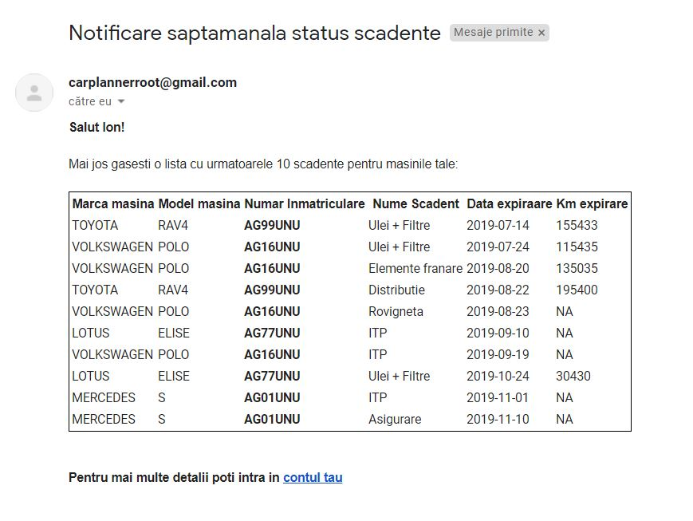
Functionalitatile aplicatiei
Mail-uri reamintire scadente

Slide 6
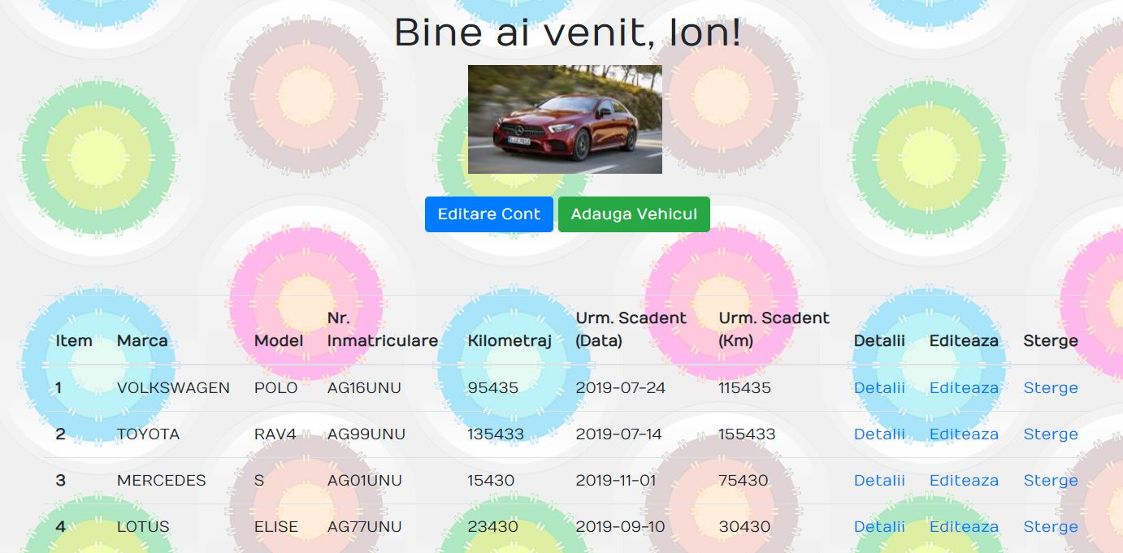
Functionalitatile aplicatiei
Pagina Acasa a utilizatorului

Slide 7
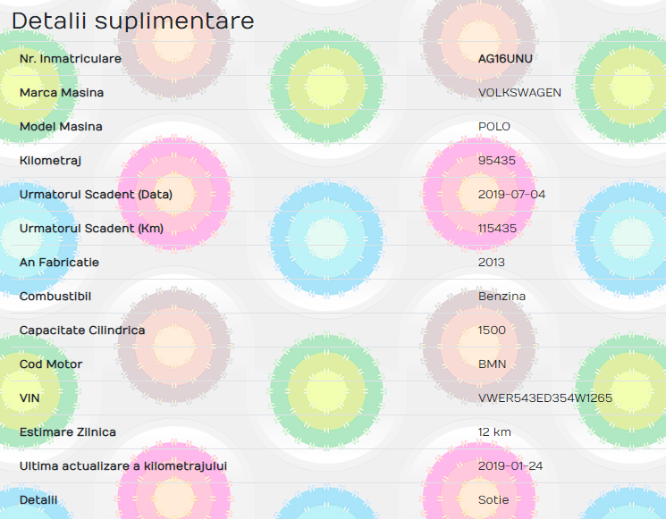
Functionalitatile aplicatiei
Pagina Detalii autovehicul

Slide 8
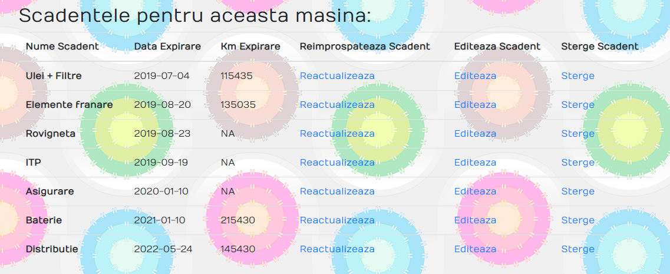
Functionalitatile aplicatiei
Pagina Detalii autovehicul

Slide 9
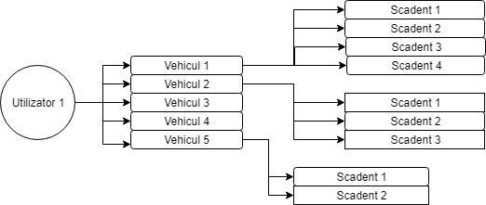
Scurta descriere
Aplicatie WEB
Autentificare
Notificari prin email
Aplicatia are la baza 3 entitati:
Utilizator
Masina
Scadent

Slide 10
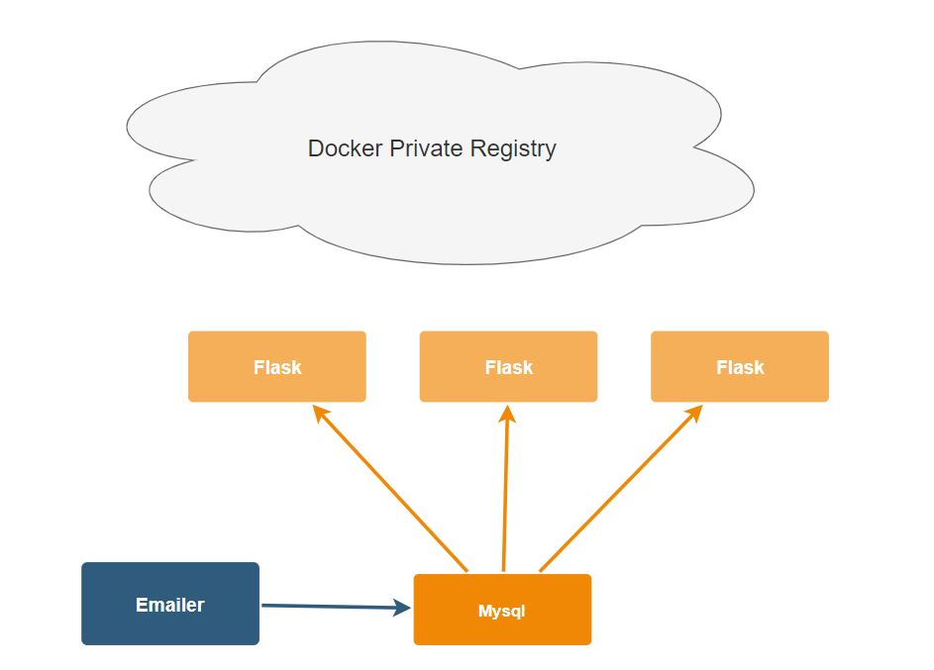
Structura containerelor
Arhitectura microservicii:
Docker Private Registry
Flask
Emailer
MySQL

Slide 11
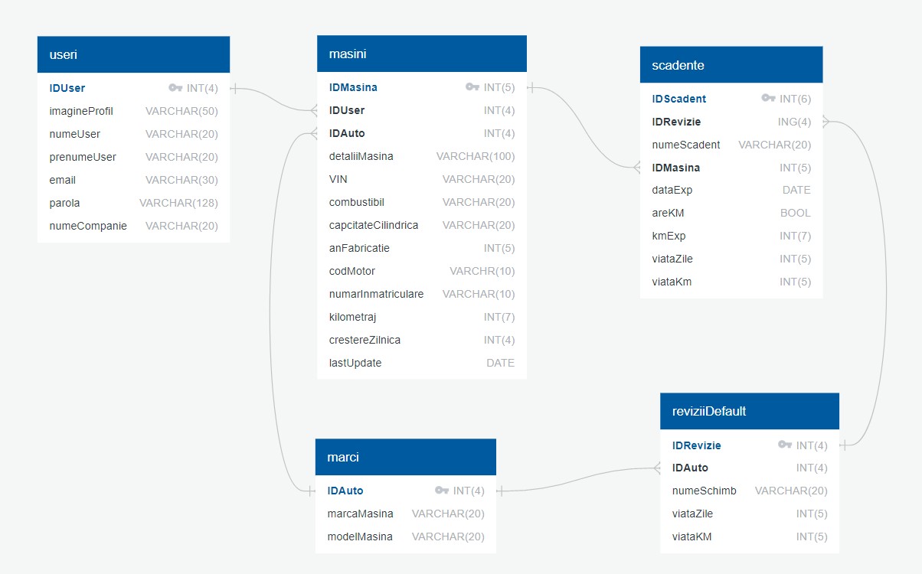
Structura bazei de date

Slide 12
Detalii implementare
Aplicatia este dezvoltata folosind:
Flask framework
Bootstrap
MySQL (cu ajutorul SQLAlchemy)
Docker + Docker compose
Ca limbaje folosite amintim:
Python
HTML/CSS
Bash (scripturi)

Slide 13
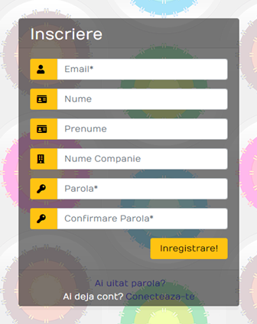
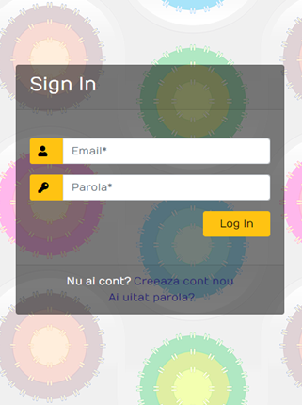
Inregistrare si logare

Slide 14
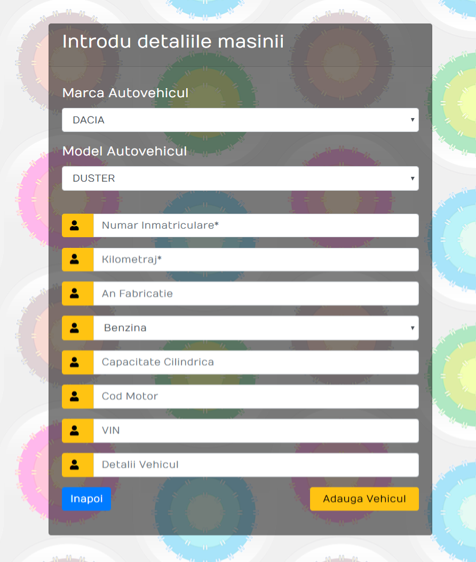
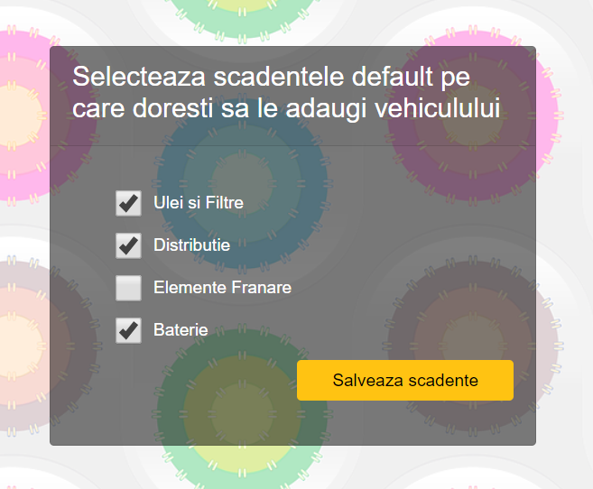
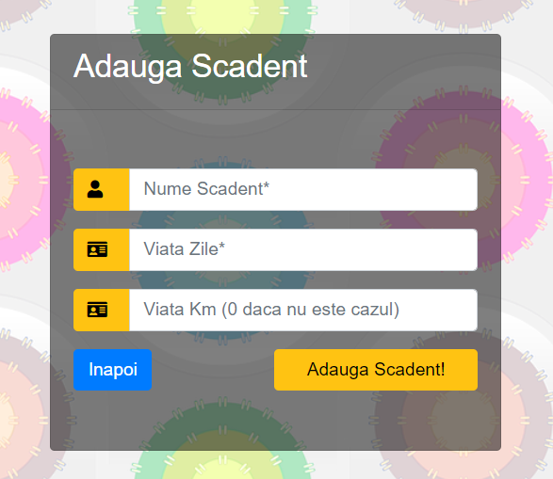
Adaugare vehicul si scadent

Slide 15
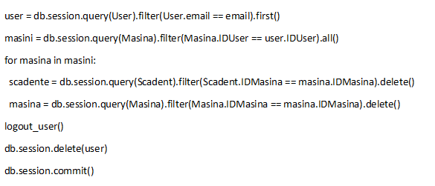
Stergere cont

Slide 16
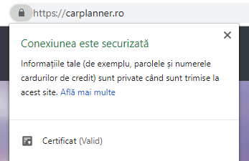
Securitate
Folosirea protocolului HTTPS
SQLAlchemy – SQL Injection
Stocare parole hash
Verificare email cand se creaza cont
WTForms – cross-site request forgery

Slide 17
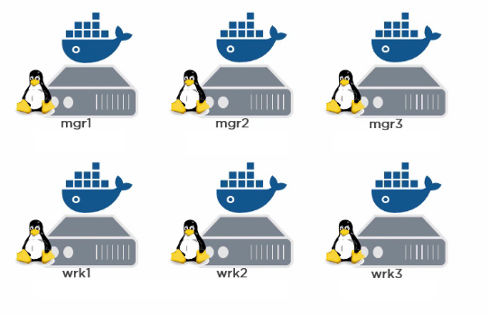
Dezvoltari ulterioare
Deploy in cloud
Replicare baza de date
Notificari SMS, nu doar email
Adaugarea tuturor reviziilor recomandate de producator pentru fiecare model
Utilizatorul sa poata alege pentru care vehicule sa primeasca notificari
Newsletter

